Slide 1
12, 2916 – 5th Avenue
Calgary, Alberta, T2A 6K4, Canada
Tél : + 1 (403) 243-3285, Fax : + 1 (403) 243-6199
E-mail : cawst@cawst.org, Site web : www.cawst.org
CAWST (Centre for Affordable Water and Sanitation Technology - Centre pour les Technologies d'Eau et Assainissement à Faible Coût) est un organisme à but non lucratif proposant des services de formation et de conseil aux organisations qui travaillent directement avec les populations des pays en développement n'ayant pas accès à l'eau potable et à un assainissement de base.
L'une des stratégies fondamentales de CAWST est de diffuser ces connaissances concernant l'eau, afin d'en faire un savoir courant. Ceci peut être réalisé, en partie, par le développement et la distribution gratuite de matériels d'éducation dans le but d'augmenter la disponibilité de l'information pour ceux qui en ont le plus besoin.
Le contenu de ce document est libre et sous licence Creative Commons Attribution Works 3.0 Unported. Pour voir une copie de cette autorisation, veuillez visiter : http://creativecommons.org/licenses/by/3.0, ou écrivez à Creative Commons : 171 Second Street, Suite 300, San Francisco, California 94105, USA.
Vous êtes libre de :
Partager - copier, distribuer et transmettre ce document.
Modifier – adapter de document
Sous les conditions suivantes :
Indication de la source. Vous devez indiquer que CAWST est l'auteur original de ce document. Veuillez aussi inclure notre site internet : www.cawst.org
CAWST publiera périodiquement des mises à jour de ce document. Pour cette raison, nous ne recommandons pas que vous proposiez ce document en téléchargement sur votre site web.
CAWST et ses administrateurs, employés, entrepreneurs et bénévoles n'assument aucune responsabilité et ne donnent aucune garantie en ce qui concerne les résultats qui peuvent être obtenus de l'utilisation des informations fournies.
Tenez-vous informé et obtenez du support :
Dernières mises à jour de ce document :
Autres ressources sur les formations et les ateliers
Support pour l'utilisation de ce document dans votre travail
CAWST fournit un tutorat et
un accompagnement lors de la mise en œuvre de ses enseignements
et outils de formation.

Slide 2
Importance du Ccontrôle de la qualité

Slide 3
Attentes d’apprentissage
1. Expliquer l'importance du contrôle de la qualité dans le cadre de l'analyse de qualité de l'eau de boisson.
2. Décrivez les pratiques d'asepsie, la contamination secondaire, et la stérilisation.
3. Discuter de l'importance de la santé et de la sécurité dans le cadre de l'analyse de qualité de l'eau de boisson.

Slide 4
Pourquoi avons-nous besoin d'un contrôle de la qualité ?
Minimiser les erreurs
Garantir des résultats d'analyse fiables et cohérents

Slide 5
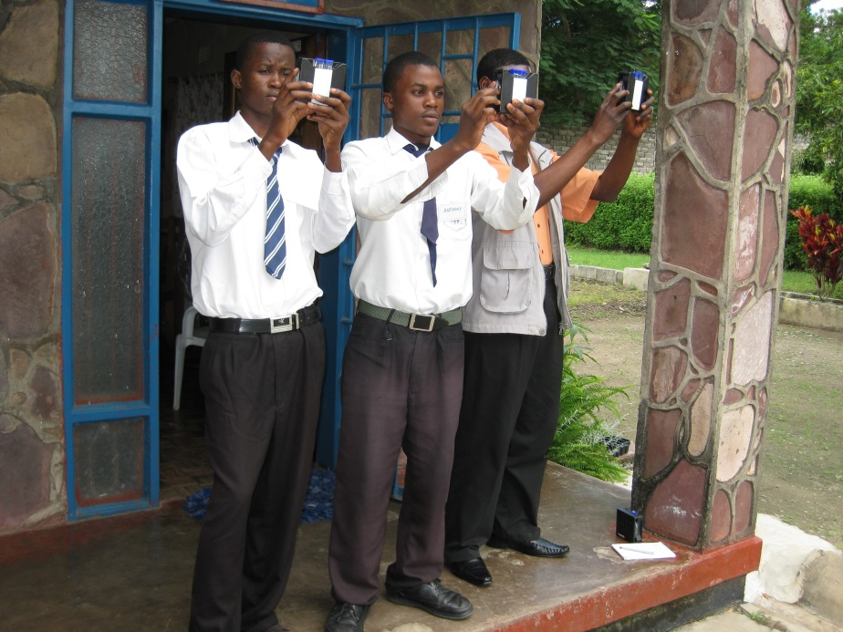
Différences dans les résultats d’analyse
Différences de mesure
Changements de conditions environnementales (par exemple : lumière, température, alimentation électrique)
Erreur humaine (par exemple, faire des analyses en étant fatigué)
Interprétation (ex : perception des couleurs)
Différences dans la qualité des produits chimiques et de l'équipement d'étalonnage
Mauvaise formation entrainant des erreurs techniques
Crédit : CAWST
Notes:
Il est rare qu'une même personne obtienne le même résultat pour une même analyse.
Demandez aux participants pour quelles raisons on on observe des différences entre les résultats d'analyse avant de montrer les réponses.

Slide 6
Que doit comprendre un système de contrôle de la qualité de l'eau ?
Administration - organisation du personnel, description des postes, responsabilités
Procédures opérationnelles permanentes (POP) documentées
Formation du personnel - prise d'échantillon et analyse
Étalonnage et entretien du matériel
Vérification de la qualité des réactifs et milieux de culture
Validation des méthodes d'analyse
Archivage des données
Double vérification et rapports sur les résultats

Slide 7
Contrôle de la qualité dans l'analyse microbiologique
Qu'est-ce que la contamination secondaire ?
La contamination d'un échantillon ou d'un matériel par une bactérie venant de la peau, des cheveux, de l'environnement, de l'air, etc.
La contamination d'un échantillon par un autre (également appelée contamination croisée)
Notes:
Demandez aux participants de définir la contamination secondaire avant de montrer la réponse.

Slide 8
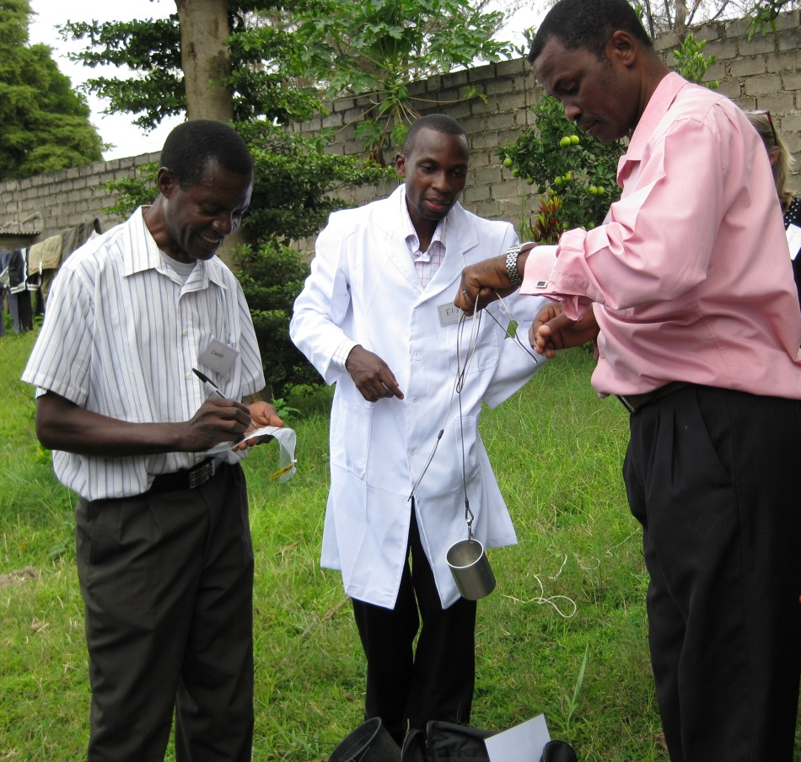
Comment pouvons-nous minimiser la contamination ?
Utiliser des pratiques d'asepsie pour :
Éviter tout contact avec des microorganismes et limiter la contamination secondaire
Protéger l'environnement et les personnes réalisant l'analyse
Crédit : CAWST
Notes:
L'utilisation de techniques d'asepsie aide à garantir des résultats d'analyse valides, et peut faire économiser du temps et des ressources en évitant d'avoir à refaire les analyses

Slide 9
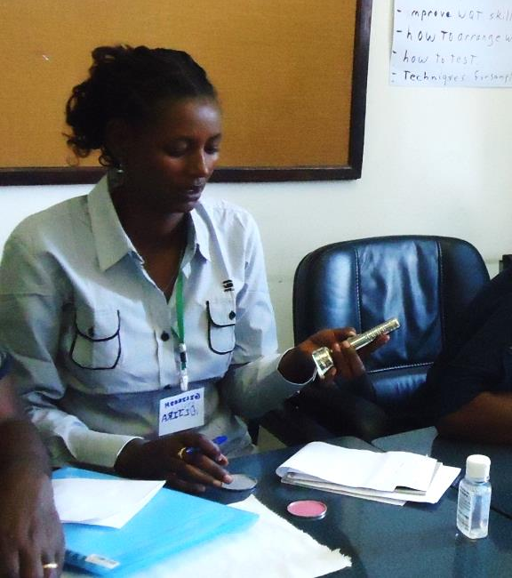
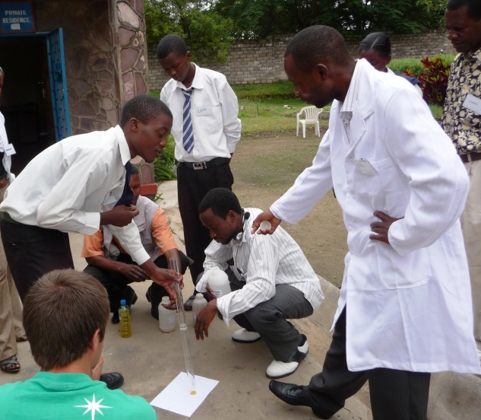
Pratiques d'asepsie efficaces
Ne jamais toucher l'intérieur du matériel
Récipients à échantillons, boites de Pétri, verres gradués
Se laver les mains au savon et/ou avec du désinfectant
Couvrir les blessures avec des pansements résistants à l'eau
Fixer les vêtements amples et les bijoux
Porter un équipement de protection
Blouse de laboratoire et lunettes de protection
Crédit : CAWST
Crédit : CAWST
Notes:
Se reporter au polycopié sur les pratiques d’asepsie pour une liste complète.
Préparation personnelle supplémentaire :
Attacher les cheveux longs
Porter des gants en caoutchouc (latex)
Retirer les cravates, vêtements à manches amples, longs colliers
Rouler les manches et boutonner la blouse afin de protéger les vêtements des projections accidentelles.
Rouler les manches et boutonner la blouse afin de protéger les vêtements des projections accidentelles.

Slide 10
Contrôle qualité des analyses microbiologiques
Si vous analysez plus d'un échantillon, commencez par celui que vous pensez être le moins contaminé
Eau filtrée (généralement la meilleure qualité)
Eau stockée
Eau transportée
Eau à la source (généralement la moins bonne qualité)
Agiter l'échantillon d'eau au préalable
Tester un échantillon témoin avec de l'eau stérile toutes les 10-20 analyses
Notes:
Les bactéries s'agglutinent et s'attachent aux parois d'un réservoir à échantillons ; secouer l'échantillon pendant 10 secondes permet de les répartir plus uniformément
Analyser des échantillons témoins permet devérifier que le milieu de culture est stérile (également l'eau de dilution/rinçage et d'autres sources de contamination secondaire)

Slide 11
Stérilisation
Très important pour les analyses microbiologiques !
Stériliser TOUS le matériel entre les utilisations
Four conventionnel : Thermostat à 180°C pendant 30 minutes
Ebullition : Faire bouillir pendant 10 minutes
Autoclave : Thermostat à 121°C pendant 20 minutes
Cocotte-minute : Laisser chauffer pendant au moins 30 minutes
Utiliser la flamme d'un briquet pour désinfecter les pincettes ou les boites de Pétri
Utiliser du méthanol pour désinfecter l'appareillage de la filtration par membrane

Slide 12
Importance de la santé et la sécurité
L'exécutant du projet a la responsabilité de fournir des équipements et une formation de sécurité
Extincteurs, lunettes de protection, gants, trousses de secours, formation à la sécurité et aux premiers soins
Un technicien est responsable de l'utilisation correcte des produits et du matériel
Lire les informations de sécurité des réactifs chimiques (ex : arsenic, méthanol)
Éliminer correctement les échantillons et les déchets
Notes:
L'équipement de sécurité doit être régulièrement vérifié et tout le personnel doit être formé à son utilisation.
Il est également important de s'assurer que chacun sache qui appeler en cas d'urgence.
Durant la collecte d'échantillons d'eau, un kit de premiers secours doit être emporté systématiquement, et ne doit pas être laissé dans le véhicule si le personnel doit s'en éloigner.
Les échantillons et tout déchet produit lors du processus d’analyse peuvent contenir des agents pathogènes ou des produits chimiques dangereux pour la santé, et doivent être correctement et soigneusement éliminés.

